Slide 1
Aplicación móvil Runa simi(aprendiendo quechua)
Docente:Ing.Ivan Soria Solís.
Alumno:Edgar pineda cabrera

Slide 2
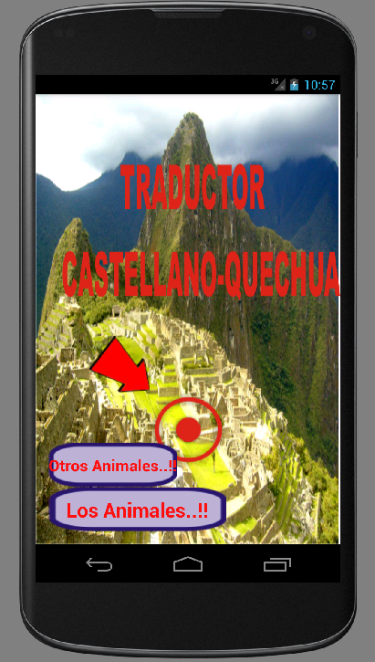

Slide 3
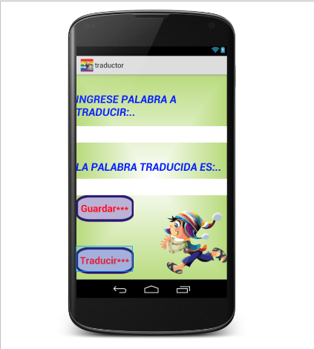

Slide 4
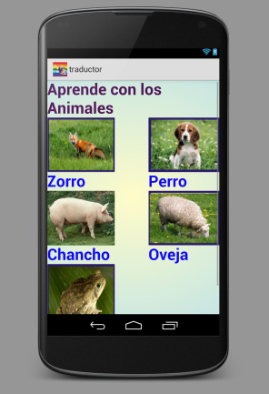

Slide 5
Revalorar nuestra Cultura Andina
En la actualidad la población rural y urbana utiliza el quechua y el castellano como vehículos de comunicación e interacción social esto, sin embargo, no significa que todos o que la mayoría de la población sean bilingüe en ambas lenguas. Las últimas generaciones de Andahuaylas tienen como lengua materna al castellano, por otro lado la lengua quechua no le estamos prestando mucha importancia el cual si no le prestamos una atención urgente podría desaparecer.

Slide 6
Primer país en hablar quechua
El quechua o quichua es una familia de lenguas originaria de los andes centrales que se extiende por la parte occidental de Sudamérica. El quecha es una lengua hablada por diversos pueblos indígenas Sudamericanos (lopez 1988:28) los cuales son los seis países: Argentina Bolivia Brasil Colombia Ecuador, Los individuos hablantes de esta lengua reciben el mismo nombre, los quechua hablantes habitan principalmente en los andes y son en la actualidad aproximadamente ocho millones y medio de hablantes entre monolingües y bilingües (cerrón – palomino, 1987:76). Por los datos que nos ofrecen cerrón-palomino una distribución actual de quechua-hablantes por países es:

Slide 7
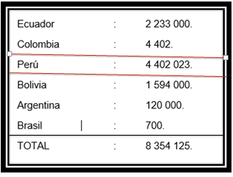
Primer país latinoamericano en hablar quechua.

Slide 8
Según estadísticas.
Según un reciente informe de la UNESCO el quechua como idioma oriundo de las regiones andinas de Sudamérica podría estar junto al aimara en la lista de los 1500 idiomas en vías de extinción esto debería preocuparnos debido a que un país sin idiomas es un país sin lenguaje y un país sin lenguaje como manera de comunicación es un país sin cultura.

Slide 9
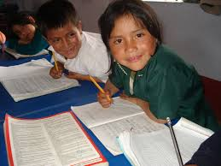

Slide 10
